Slide 1
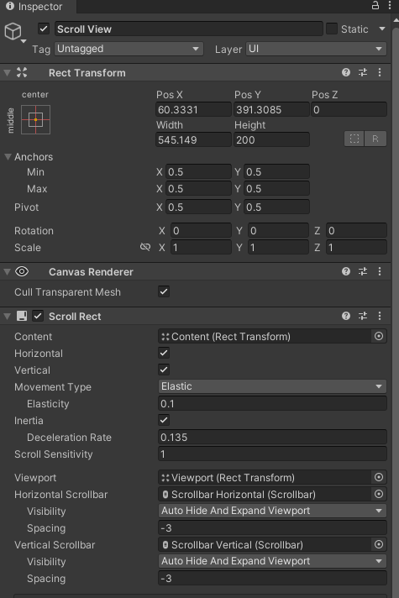

Scroll view
View port
Content(Horizontal Layout Group)
panel
1
2
3
Scroll bar
Trouble shooting
Notes:
갤러리
Scroll view 소개
- PPT의 좌측과 같이 스크롤을 내려 목차를 보여주는 것과 같은 원리이다.
2. Scroll view구성
View port: 보여지는 화면
Content: 보여주고 싶은 컨텐츠 들을 담는 그릇
panel: 보여주고 싶은 컨텐츠
트러블슈팅 설명:
Scrollview에 대한 이해 없이 이미지를 넣다보니 한 화면에 2~3개의 이미지가 같이 보여짐
-> Scroll view의 원리를 이해하지 못함
단순히 유니티의 기능에 대한 이해가 필요했기에 구글링과 GPT를 활용해 해소함
해결 결과
실제로 보여지는건 Viewport 영역 안에 있는 모습!
따라서, panel(보여줄 이미지)을 Viewport 영역안에 들어 올 수 있게 크기를 설정 해야하며,
Content는 panel을 모두 담을 수 있는 크기로 설정 해야함
동작 설명
View port는 위치가 고정이며, content의 위치를 직접 조정 하는 것이 아니라 scrollrect(실제 기능)를 통해 scrollbar(기능에 의한 시각적인 부분)를 움직이면서 최종적으로 content의 위치가 변하게 끔 해야함
자동으로 넘어가게 하기 위해 코드로 작성
- 정해진 시간 간격으로 scrollrect의 포지션을 움직이게 함

Slide 2
1
2
3
0
1
Scroll bar
Currentindex = 0;
currentPosition = 0;
nextPosition = 0 / 2 == 0;
Notes:
구현한 기능은 자동슬라이드가 가능하게끔 한 부분이지만, 시간관계상 자동으로 넘어가는 부분보단 실제로 슬라이드가 넘어갈때 어떤 매커니즘에 의해 넘어가는지만 설명
설명 currentIndex가 0이면, nextPosition은 0이고,
currentPosition은 0이므로, 이동하지 않음
-> 첫번째 panel을 보여줌

Slide 3
1
2
3
0
0.5
1
Scroll bar
Currentindex = 1;
currentPosition = 0;
nextPosition = 1/2 == 0.5;
Notes:
설명 currentIndex가 1이면, nextPosition은 0.5이고,
currentPosition도 0이므로, 0에서 0.5로 이동함
-> 두번째 panel을 보여줌
scrollrect가 오른쪽으로 이동하면 content는 왼쪽으로 이동함

Slide 4
1
2
3
0
0.5
1
Scroll bar
Currentindex = 1;
currentPosition = 0.5;
nextPosition = 1;
Notes:
설명currentIndex가 1이면, nextPosition은 1이고,
currentPosition은 0.5이므로, 0.5에서 1로 이동함
-> 세번째 panel을 보여줌
여기서 다음엔 0으로 되돌아감

Slide 5
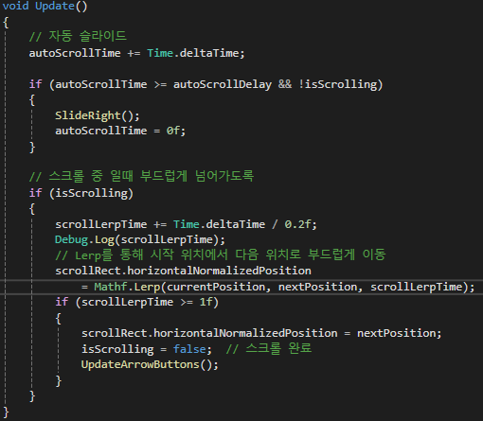
여기서부턴 혹시나 편집자&발표자 이해를 돕기 위한 설명. 발표 ppt에 추가X
3. 코드설명-1
autoScrollTime에 프레임시간을 계속 누적해서
3초(autoScrollDelay)가 지나면
오른쪽으로 넘어가는 함수 실행
이후 autoScrollTime은 초기화

Slide 6
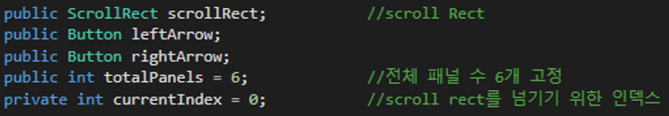
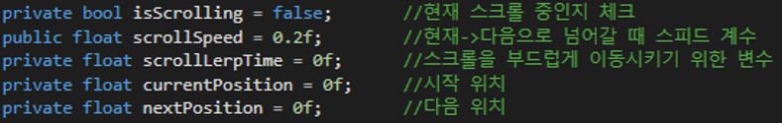
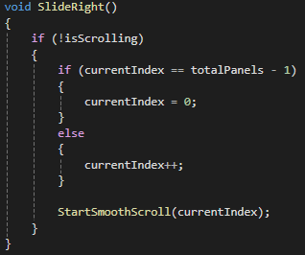
3. 코드설명-2
현재 currentIndex가 전체 패널의수-1개와 같다면(==마지막이라면)
다시 처음 이미지로 돌아간다.(currentIndex ==0)
마지막이 아니라면 index의 값을 1 누적한다
그리고 부드럽게 스크롤하기 위해 설정하는 함수를 실행

Slide 7
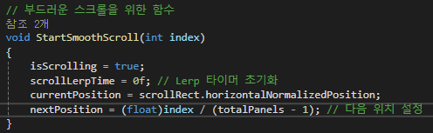
3. 코드설명-3
현재 위치 값을 scrollrect의 현재 위치(가로 기준)로 설정
다음 위치 값을 전체 패널개수(-1)대비
현재 인덱스 만큼의 위치로 설정
이때 isScrolling이 true가 되었으니
update문에서 if(isScrolling)문의 로직이 실행됨
실제로 scrollRect가 현재 포지션에서 다음 포지션으로
부드럽게 움직이는 로직 실행

Slide 8
3. 코드설명-4
이때 isScrolling이 true가 되었으니
update문에서 if(isScrolling)문의 로직이 실행됨
실제로 scrollRect가 현재 포지션에서 다음 포지션으로
부드럽게 움직이는 로직.

